Slide 1
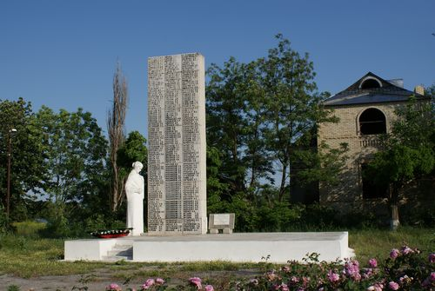
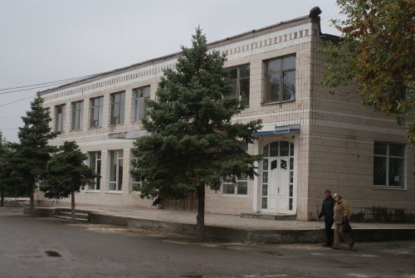
Отчет
председателя Собрания депутатов -
главы Новобессергеневского
сельского поселения о результатах деятельности
за 2023 год

Slide 2
Структура Собрания депутатов
Председатель Собрания депутатов- глава Новобессергеневского сельского поселения
Заместитель Председателя Собрания депутатов- главы Новобессергеневского сельского поселения
Постоянные комиссии
по местному самоуправлению и охране общественного порядка
по бюджету, налогам и муниципальной собственности
по мандатным вопросам и депутатской этике

Slide 3
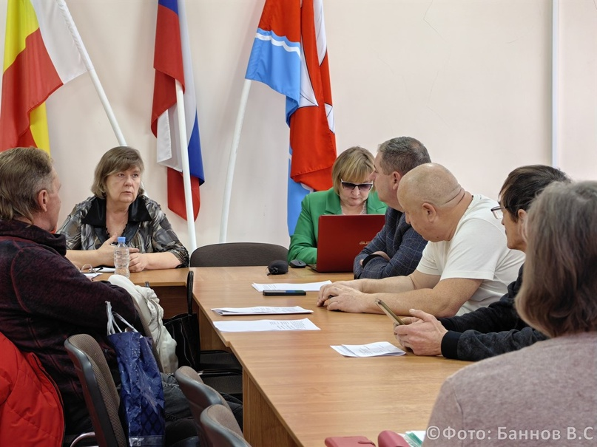
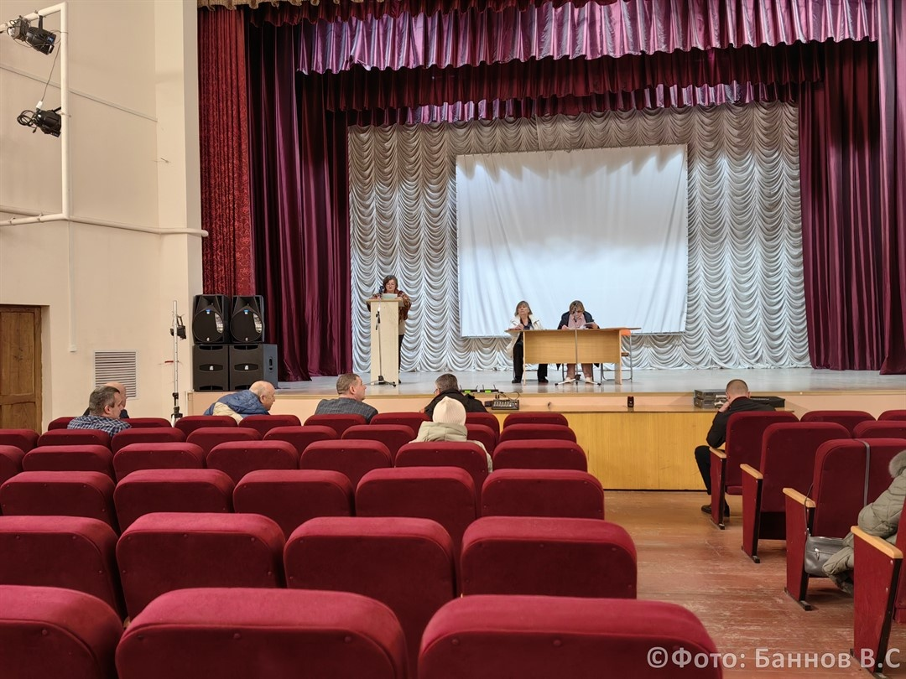
2021 ГОД
2022 ГОД
2023 ГОД
7 ЗАСЕДАНИЙ
15 ЗАСЕДАНИЙ
11 ЗАСЕДАНИЙ
Заседания Постоянных комиссий и Собрания депутатов - основная организационная форма работы

Slide 4
ОТРАСЛЕВАЯ СТРУКТУРА ПРИНЯТЫХ РЕШЕНИЙ (ЕД.)
2021 год
2022 год
2023 год
ПРИНЯТО РЕШЕНИЙ, ВСЕГО
28 37 32
3
3
ЗЕМЕЛЬНОЕ И ИМУЩЕСТВЕННОЕ
ЗАКОНОДАТЕЛЬСТВО
3
2
1
ЖИЛИЩНО-КОММУНАЛЬНОЕ ХОЗЯЙСТВО
14
7
7
ВОПРОСЫ МЕСТНОГО САМОУПРАВЛЕНИЯ
ФИНАНСОВЫЕ ВОПРОСЫ МЕСТНОГО
САМОУПРАВЛЕНИЯ
5
9
7
ОРГАНИЗАЦИОННЫЕ ВОПРОСЫ МЕСТНОГО САМОУПРАВЛЕНИЯ
6
16
14

Slide 5
Деятельность по бюджету, налогам и муниципальной собственности
2021 ГОД
5 РЕШЕНИЙ
2022 ГОД
9 РЕШЕНИЙ
2023 ГОД
7 РЕШЕНИЙ
БАЗОВЫХ ПРОЕКТОВ (утверждение Положений, план, исполнение бюджета)
2
2
1
РЕШЕНИЙ О ВНЕСЕНИИ В ДЕЙСТВУЮЩИЕ РЕШЕНИЯ
3
5
3
РЕШЕНИЯ ИНФОРМАЦИОННОГО ХАРАКТЕРА (о проектах решений)
1
2
2

Slide 6
Исполнение бюджета Новобессергеневского сельского поселения
2022 год Решение Собрания № 80 от 25.05.2023
2021 год Решение Собрания № 46 от 12.05.2022
ДОХОДЫ -56492 тыс.рублей
Налоговые и неналоговые доходы -31412,2
РАСХОДЫ - 35656,7 тыс.рублей
Источники финансирования дефицита бюджета -20835,3
Налог на доходы физических лиц -2529,3
Единый сельскохозяйственный налог -2981,5
Налог на имущество физических лиц -1204,3
Земельный налог-3754,8
Госпошлина-22,4
Штрафы, санкции -68,5
Доходы от продажи материальных и нематериальных активов-20851,4
Безвозмездные поступления 25079,8
в том числе дотации на выравнивание бюджетной обеспеченности -21639
ДОХОДЫ -38571,7 тыс.рублей
Налоговые и неналоговые доходы -14576,5
РАСХОДЫ – 55375,2 тыс.рублей
Источники финансирования дефицита бюджета -16803,5
Единый сельскохозяйственный налог -4652
Безвозмездные поступления 23995,3
в том числе дотации на выравнивание бюджетной обеспеченности -19681,2
Налог на доходы физических лиц -4020,3
Налог на имущество физических лиц -1761,5
Земельный налог-4045,7
Штрафы, санкции -96,9
Доходы от продажи материальных и нематериальных активов-20851,4

Slide 7
Информация об изменениях параметров бюджета в 2023 году
Наименование статьи | 2023 год Решение Собрания от 25.01.2023 №65 | 2023 год Решение Собрания от 21.06.2023 №84 | 2023 год Решение Собрания от 29.08.2023 №88
ДОХОДЫ (тыс.рублей) | 37594,2 | 36871,2 | 36871,2
НАЛОГОВЫЕ И НЕНАЛОГОВЫЕ ДОХОДЫ | 13324,1 | 13324,1 | 13324,1
НАЛОГИ НА ПРИБЫЛЬ, ДОХОДЫ | 3172,5 | 3172,5 | 3172,5
НАЛОГИ НА СОВОКУПНЫЙ ДОХОД | 4518,4 | 4518,4 | 4518,4
НАЛОГИ НА ИМУЩЕСТВО | 5631,4 | 5631,4 | 5631,4
ШТРАФЫ, САНКЦИИ, ВОЗМЕЩЕНИЕ УЩЕРБА | 1,8 | 1,8 | 1,8
БЕЗВОЗМЕЗДНЫЕ ПОСТУПЛЕНИЯ | 24270,1 | 24270,1 | 24270,1
Дотации на выравнивание бюджетной обеспеченности | 20666,7 | 20666,7 | 20666,7
РАСХОДЫ (тыс.рублей) | 40725 | 40502 | 41152
Дефицит бюджета | 3130,8 | 3630,8 | 4280,8

Slide 8
Основные направления предвыборной программы и сведения о формировании наказов
Всего наказов -109
Осуществлять контроль за своевременным исполнением муниципальных программ (дороги, медицина, культура, экология, спорт)
ДОБИТЬСЯ
Надежного бесперебойного электроснабжения
Завершения работ по уличному наружному освещению
Строительства многофункциональных детских и спортивных площадок
Ликвидации незаконных свалок в прилегающих лесных массивах
Организации содержания мест захоронения в надлежащем состоянии
Дополнительных автобусных остановок
Организации строительства пешеходных переходов и тротуаров
Качественного ремонта и содержания внутрипоселковых дорог
Всего наказов -77
2022 год
2021 год
Исполнено наказов-44
Исполнено наказов-6

Slide 9
Отраслевая структура выполненных наказов, ед.

Slide 10
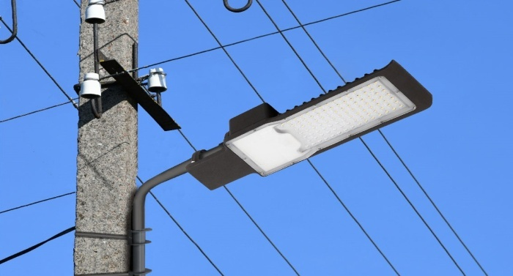
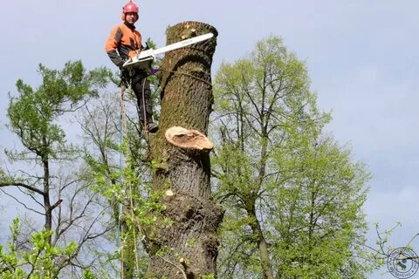
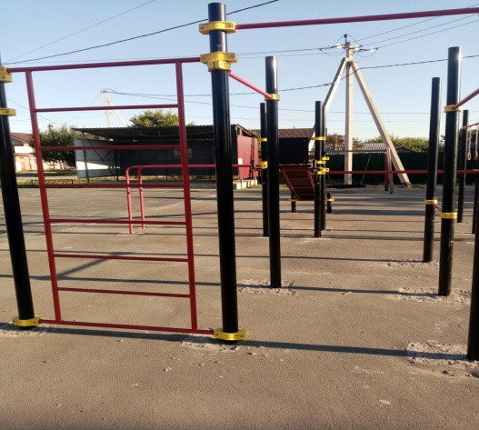
Исполнение основных наказов в рамках муниципальных программ
Уличное освещение
Исполнено -2 наказа
-Установлено 3 светильника по улице Чапаева в с. Петрушино.
- Отремонтировано 9 светильников по улицам Набережная, Первомайская, Ивановская на А.Косе
Благоустройство
Исполнено -4 наказа
Снос аварийных деревьев
А. Коса по ул. Смирнова, Первомайской - 4 ед.
п. Дмитриадовка -2 ед.
Удаление, обрезка, кронирование деревьев
Петрушино по ул. Куйбышева
Металлическое ограждение на детской площадке
Петрушино ул. Ворошилова

Slide 11
Проблемные вопросы- неисполнение Главой Администрации требований правовых документов, в том числе принятых Решением Собранием депутатов
Регламента по представлению в письменном виде в Собрание депутатов не позднее 31 января года ежегодного отчета о результатах своей деятельности и деятельности Администрации Новобессергеневского сельского поселения, в том числе о решении вопросов, поставленных Собранием депутатов Новобессергеневского сельского поселения (по наказам избирателей)
Решения Собрания депутатов от 28.03.2022 № 39 Положения о требованиях к ежегодным отче:там Главы администрации
Новобессергеневского сельского поселения о результатах его деятельности и деятельности Администрации Новобессергеневского сельского поселения, в том числе о решении вопросов, поставленных Собранием депутатов Новобессергеневского сельского поселения
Решения Собрания №50 от 30.05.2022 О показателях оценки деятельности главы Администрации Новобессергеневского сельского поселения и Администрации Новобессергеневского сельского поселения
УСТАВ :
статья 33
Глава администрации
подконтролен и подотчетен Собранию депутатов
Новобессергеневского сельского поселения
Не исполняет требования

Slide 12
Тематика основных вопросов, обозначенных в обращениях

Slide 14
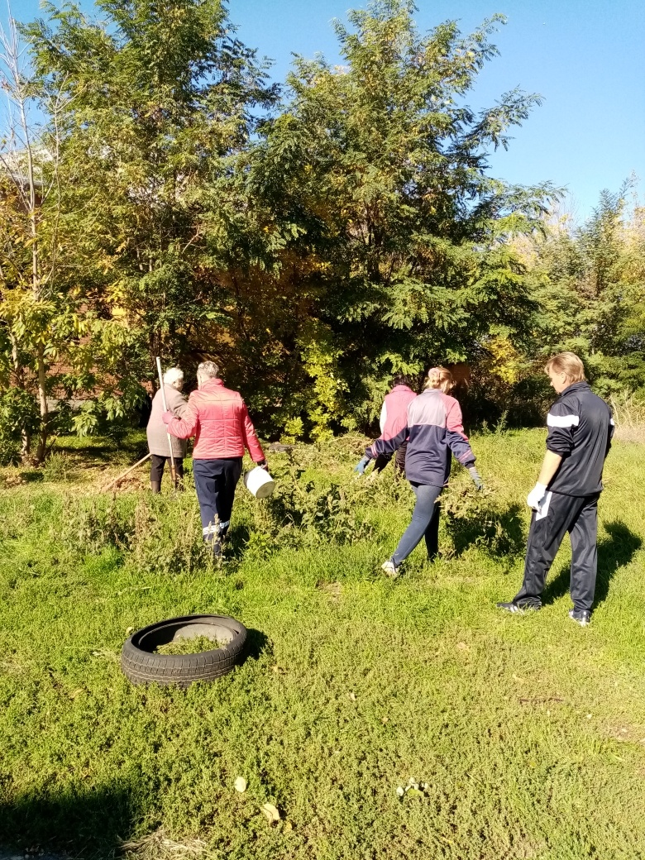
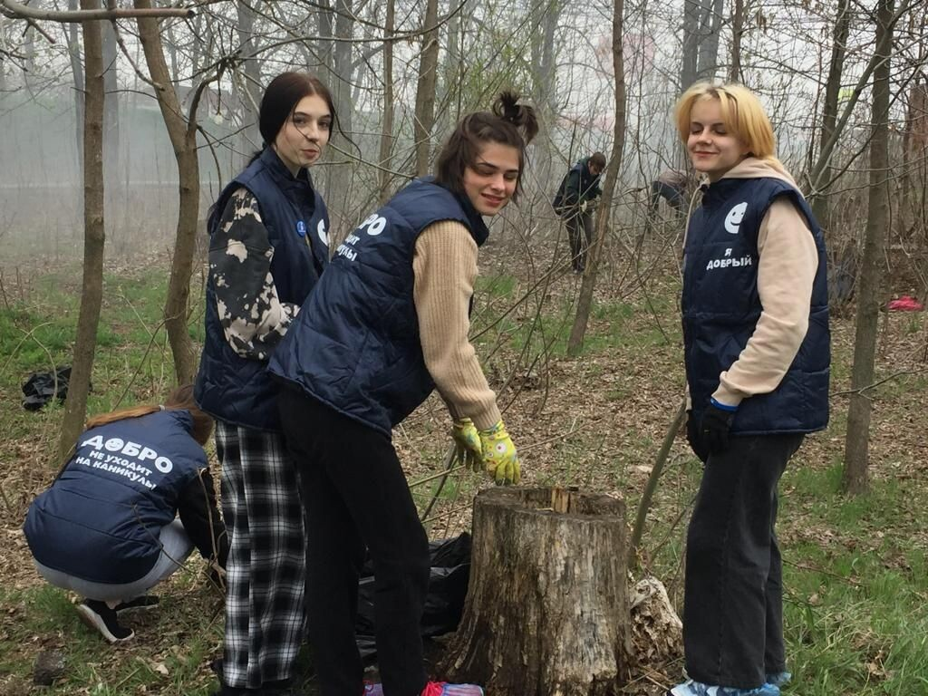
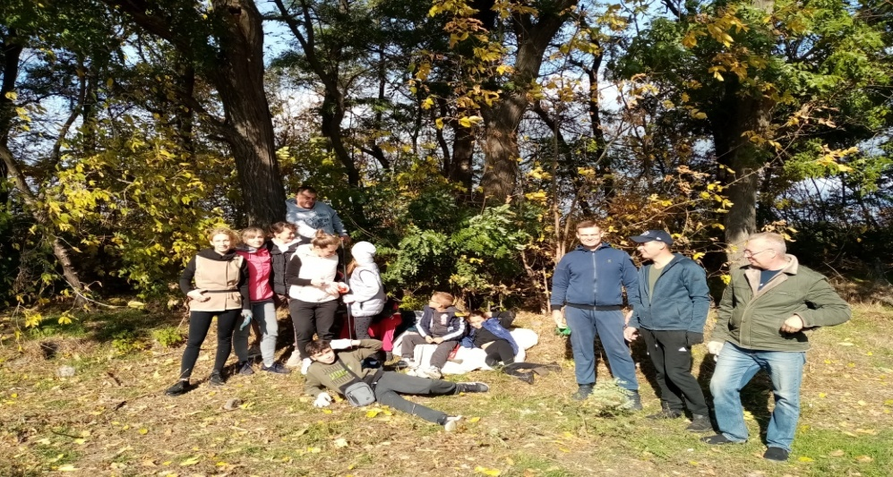
Охрана окружающей среды и рациональное природопользование»
ПРОВЕДЕНИЕ СУББОТНИКОВ.
БУДУЩИЕ ЛЕСОПАРК И СКВЕР.
ДОБРО НЕ УХОДИТ НА КАНИКУЛЫ

Slide 15
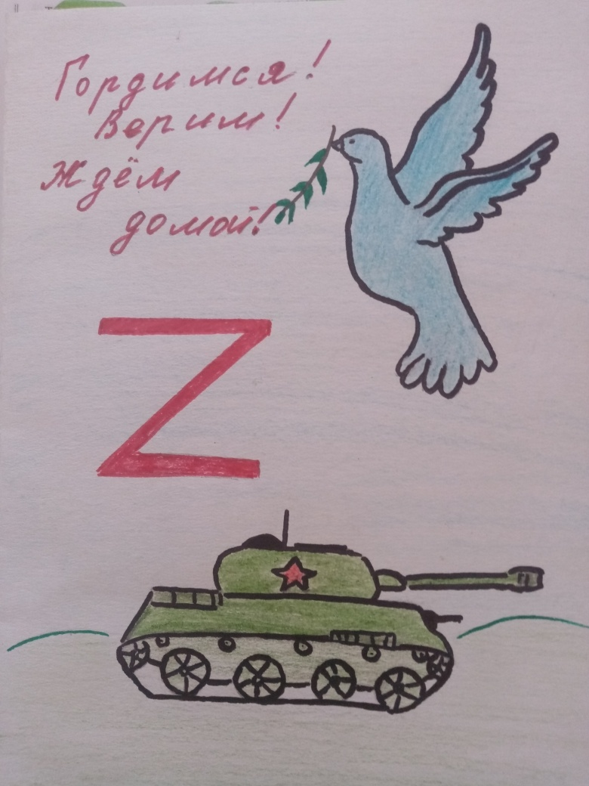
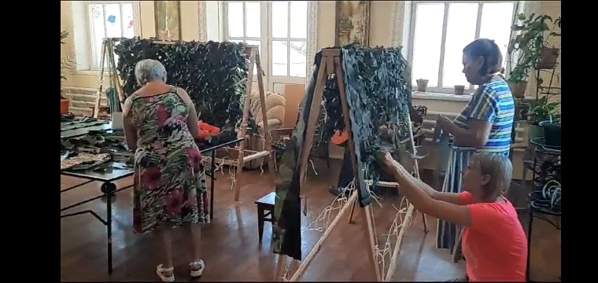
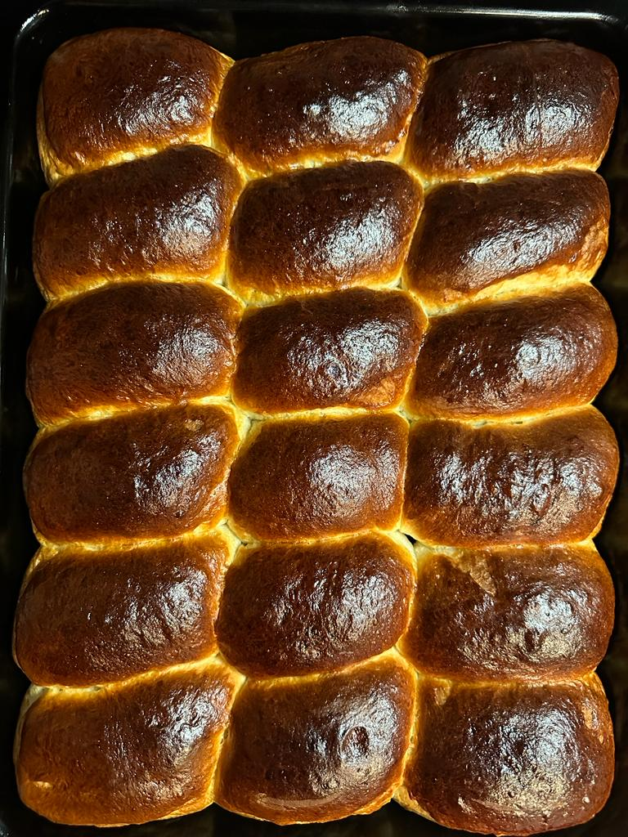
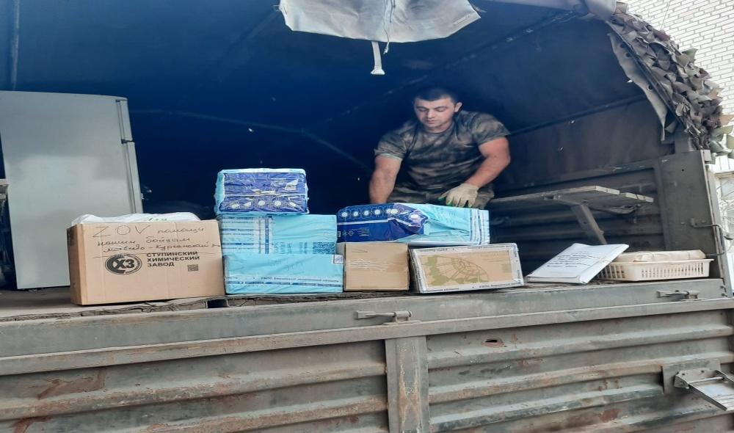
ИНАЯ ДЕЯТЕЛЬНОСТЬ
МЫ ВМЕСТЕ

Slide 16
СПАСИБО ЗА ВНИМАНИЕ !

